Slide 1
第3章 动态规划
Notes:
欢迎辞

Slide 2
学习要点:
理解动态规划算法的概念。
掌握动态规划算法的基本要素
（1）最优子结构性质
（2）重叠子问题性质
掌握设计动态规划算法的步骤。
(1)找出最优解的性质，并刻划其结构特征。
(2)递归地定义最优值。
(3)以自底向上的方式计算出最优值。
(4)根据计算最优值时得到的信息，构造最优解。

Slide 3
通过应用范例学习动态规划算法设计策略。
（1）矩阵连乘问题；
（2）最长公共子序列；
（3）最大子段和
（4）凸多边形最优三角剖分；
（5）多边形游戏；
（6）图像压缩；
（7）电路布线；
（8）流水作业调度；
（9）背包问题；
（10）最优二叉搜索树。

Slide 4
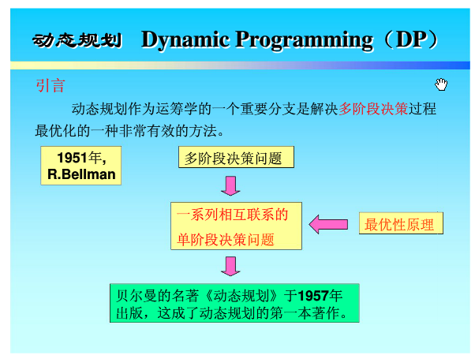

Slide 5
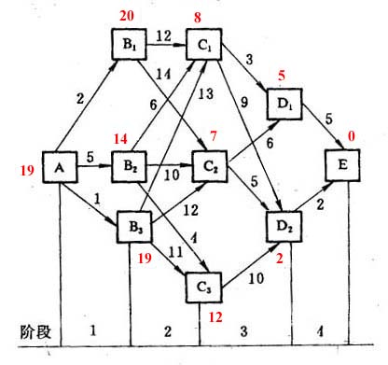
多阶段决策问题举例——
城市交通网的最短路径

Slide 6
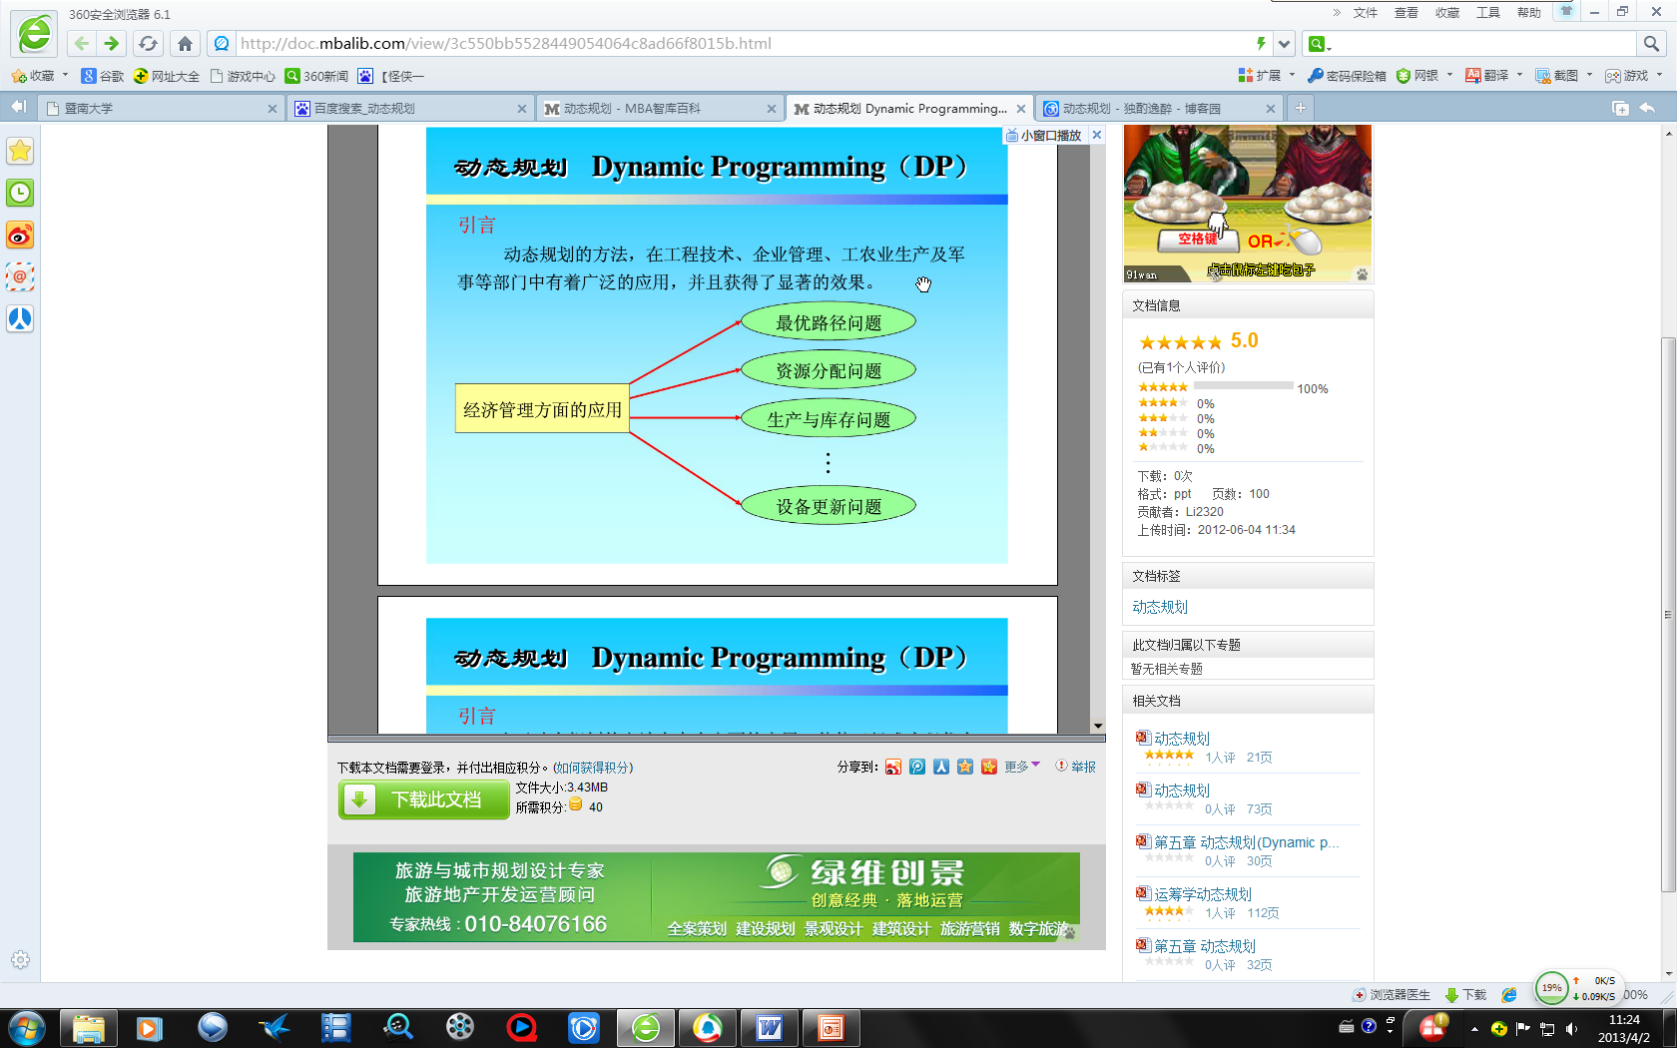

Slide 7
算法总体思想
动态规划算法与分治法类似，其基本思想也是将待求解问题分解成若干个子问题
T(n)
=
n
T(n/2)
T(n/2)
T(n/2)
T(n/2)

Slide 8
算法总体思想
但是经分解得到的子问题往往不是互相独立的。不同子问题的数目常常只有多项式量级。在用分治法求解时，有些子问题被重复计算了许多次。
T(n)
=
n
n/2
n/2
n/2
n/2
T(n/4)
T(n/4)
T(n/4)
T(n/4)
T(n/4)
T(n/4)
T(n/4)
T(n/4)
T(n/4)
T(n/4)
T(n/4)
T(n/4)
T(n/4)
T(n/4)
T(n/4)
T(n/4)

Slide 9
子问题被重复计算——Fibonacci数列举例
F6
    #include <stdio.h>
    int static numofcalla;
    int main()
    { int n=30;
    numofcalla=0;
    int a;
    a=fib(n);
    printf("fib(%d)= %d,num of call = %d\n",n,a,numofcalla);
    }
    int fib(int n)
    { numofcalla++;
    if ((n==0)||(n==1)) return 1;
    else return fib(n-1)+fib(n-2);
    }
F5
F4
F4
F3
F3
F2
……
F3
F2
F6
F5
F4
F3
F2
F1
F0

Slide 10
子问题被重复计算——Fibonacci数列举例
#include <stdio.h>
int static numofcallb;
int main()
{ int val[n],i;
for (i=0;i<=n;i++) val[i]= -1; val[0]=1; val[1]=1; //备忘录数组
numofcallb=0;
int b;
b=fastfib(n,val);
printf("fib(%d)= %d,num of call = %d\n",n,b,numofcallb);
}
int fastfib(int n,int* memo)
{ numofcallb++;
if (memo[n]!= -1) return memo[n]; //已经求解的子问题直接取结果
else memo[n]=fastfib(n-1,memo)+fastfib(n-2,memo);
return memo[n];
}
改进：为已经求解的子问
题建立备忘录

Slide 11
算法总体思想
如果能够保存已解决的子问题的答案，而在需要时再找出已求得的答案，就可以避免大量重复计算，从而得到多项式时间算法。
=
n
T(n)
n/2
n/2
n/2
n/2
T(n/4)
T(n/4)
T(n/4)
T(n/4)
T(n/4)
T(n/4)
T(n/4)
T(n/4)
T(n/4)
T(n/4)
T(n/4)

Slide 12
动态规划基本步骤
找出最优解的性质，并刻划其结构特征。
递归地定义最优值。
以自底向上的方式计算出最优值。
根据计算最优值时得到的信息，构造最优解。

Slide 13



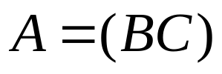
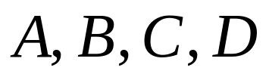









完全加括号的矩阵连乘积
完全加括号的矩阵连乘积可递归地定义为：
设有四个矩阵 它们的维数分别是：
总共有五中完全加括号的方式
（1）单个矩阵是完全加括号的；
（2）矩阵连乘积 是完全加括号的，则 可
表示为2个完全加括号的矩阵连乘积 和
的乘积并加括号，即
16000, 10500, 36000, 87500, 34500

Slide 14
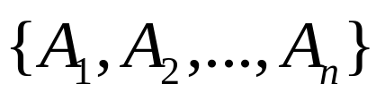



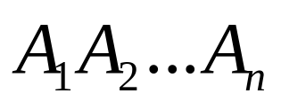
矩阵连乘问题
给定n个矩阵 ， 其中 与 是可乘的， 。考察这n个矩阵的连乘积
由于矩阵乘法满足结合律，所以计算矩阵的连乘可以有许多不同的计算次序。这种计算次序可以用加括号的方式来确定。
若一个矩阵连乘积的计算次序完全确定，也就是说该连乘积已完全加括号，则可以依此次序反复调用2个矩阵相乘的标准算法计算出矩阵连乘积

Slide 15
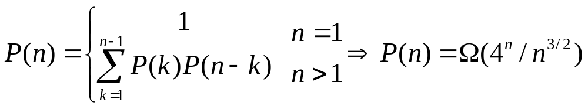
矩阵连乘问题
给定n个矩阵｛A₁,A₂,…,A_{n}｝，其中A_{i}与A_{i+1}是可乘的，i=1，2…，n-1。如何确定计算矩阵连乘积的计算次序，使得依此次序计算矩阵连乘积需要的数乘次数最少。
穷举法：列举出所有可能的计算次序，并计算出每一种计算次序相应需要的数乘次数，从中找出一种数乘次数最少的计算次序。
算法复杂度分析：
对于n个矩阵的连乘积，设其不同的计算次序为P(n)。
由于每种加括号方式都可以分解为两个子矩阵的加括号问题：(A₁...A_{k})(A_{k+1}…A_{n})可以得到关于P(n)的递推式如下：

Slide 16
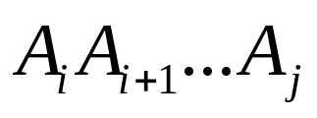

矩阵连乘问题
穷举法
动态规划
将矩阵连乘积 简记为A[i:j] ，这里i≤j
考察计算A[i:j]的最优计算次序。设这个计算次序在矩阵
A_{k}和A_{k+1}之间将矩阵链断开，i≤k<j，则其相应完全
加括号方式为
计算量：A[i:k]的计算量加上A[k+1:j]的计算量，再加上
A[i:k]和A[k+1:j]相乘的计算量

Slide 17
分析最优解的结构
特征：计算A[i:j]的最优次序所包含的计算矩阵子链 A[i:k]和A[k+1:j]的次序也是最优的。
矩阵连乘计算次序问题的最优解包含着其子问题的最优解。这种性质称为最优子结构性质。问题的最优子结构性质是该问题可用动态规划算法求解的显著特征。

Slide 18
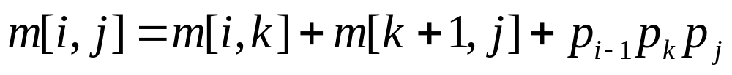
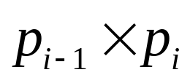



建立递归关系
设计算A[i:j]，1≤i≤j≤n，所需要的最少数乘次数m[i,j]，则原问题的最优值为m[1,n]
当i=j时，A[i:j]=A_{i}，因此，m[i,i]=0，i=1,2,…,n
当i<j时，
可以递归地定义m[i,j]为：
这里 的维数为
的位置只有 种可能

Slide 19

计算最优值
对于1≤i≤j≤n不同的有序对(i,j)对应于不同的子问题。因此，不同子问题的个数最多只有
由此可见，在递归计算时，许多子问题被重复计算多次。这也是该问题可用动态规划算法求解的又一显著特征。
用动态规划算法解此问题，可依据其递归式以自底向上的方式进行计算。在计算过程中，保存已解决的子问题答案。每个子问题只计算一次，而在后面需要时只要简单查一下，从而避免大量的重复计算，最终得到多项式时间的算法

Slide 20

用动态规划法求最优解
A1 | A2 | A3 | A4 | A5 | A6
30×35 | 35×15 | 15×5 | 5×10 | 10×20 | 20×25
void MatrixChain(int *p，int n，int **m，int **s)
{
for (int i = 1; i <= n; i++) m[i][i] = 0;
for (int r = 2; r <= n; r++) //r代表相乘的矩阵个数
for (int i = 1; i <= n - r+1; i++) {
int j=i+r-1; //从A_{i}×A_{i+1}×…×A_{j}
m[i][j] = m[i+1][j]+ p[i-1]*p[i]*p[j]; //从A_{i}和A_{i+1}处断开
s[i][j] = i;
for (int k = i+1; k < j; k++) { //从A_{k}和A_{k+1}处断开
int t = m[i][k] + m[k+1][j] + p[i-1]*p[k]*p[j];
if (t < m[i][j]) { m[i][j] = t; s[i][j] = k;}
}
}
}

Slide 21

void MatrixChain(int *p，int n，int **m，int **s)
{
for (int i = 1; i <= n; i++) m[i][i] = 0;
for (int r = 2; r <= n; r++)
for (int i = 1; i <= n - r+1; i++) {
int j=i+r-1;
m[i][j] = m[i+1][j]+ p[i-1]*p[i]*p[j];
s[i][j] = i;
for (int k = i+1; k < j; k++) {
int t = m[i][k] + m[k+1][j] + p[i-1]*p[k]*p[j];
if (t < m[i][j]) { m[i][j] = t; s[i][j] = k;}
}
}
}
算法复杂度分析：
算法matrixChain的主要计算量取决于算法中对r，i和k的3重循环。循环体内的计算量为O(1)，而3重循环的总次数为O(n³)。因此算法的计算时间上界为O(n³)。算法所占用的空间显然为O(n²)。

Slide 22
动态规划算法的基本要素
一、最优子结构
矩阵连乘计算次序问题的最优解包含着其子问题的最优解。这种性质称为最优子结构性质。
在分析问题的最优子结构性质时，所用的方法具有普遍性：首先假设由问题的最优解导出的子问题的解不是最优的，然后再设法说明在这个假设下可构造出比原问题最优解更好的解，从而导致矛盾。
利用问题的最优子结构性质，以自底向上的方式递归地从子问题的最优解逐步构造出整个问题的最优解。最优子结构是问题能用动态规划算法求解的前提。
同一个问题可以有多种方式刻划它的最优子结构，有些表示方法的求解速度更快（空间占用小，问题的维度低）

Slide 23

动态规划算法的基本要素
二、重叠子问题
递归算法求解问题时，每次产生的子问题并不总是新问题，有些子问题被反复计算多次。这种性质称为子问题的重叠性质。
动态规划算法，对每一个子问题只解一次，而后将其解保存在一个表格中，当再次需要解此子问题时，只是简单地用常数时间查看一下结果。
通常不同的子问题个数随问题的大小呈多项式增长。因此用动态规划算法只需要多项式时间，从而获得较高的解题效率。

Slide 24
动态规划算法的基本要素
三、备忘录方法
备忘录方法的控制结构与直接递归方法的控制结构相同，区别在于备忘录方法为每个解过的子问题建立了备忘录以备需要时查看，避免了相同子问题的重复求解。
int LookupChain(int i，int j)
{
if (m[i][j] > 0) return m[i][j];
if (i == j) return 0;
int u = LookupChain(i,i) + LookupChain(i+1,j) + p[i-1]*p[i]*p[j];
s[i][j] = i;
for (int k = i+1; k < j; k++) {
int t = LookupChain(i,k) + LookupChain(k+1,j) + p[i-1]*p[k]*p[j];
if (t < u) { u = t; s[i][j] = k;}
}
m[i][j] = u;
return u;
}

Slide 25

凸多边形最优三角剖分
用多边形顶点的逆时针序列表示凸多边形，即P={v₀,v₁,…,v_{n-1}}表示具有n条边的凸多边形。
若v_{i}与v_{j}是多边形上不相邻的2个顶点，则线段v_{i}v_{j}称为多边形的一条弦。弦将多边形分割成2个多边形{v_{i},v_{i+1},…,v_{j}}和{v_{j},v_{j+1},…v_{i}}。
多边形的三角剖分是将多边形分割成互不相交的三角形的弦的集合T。
给定凸多边形P，以及定义在由多边形的边和弦组成的三角形上的权函数w。要求确定该凸多边形的三角剖分，使得即该三角剖分中诸三角形上权之和为最小。

Slide 26
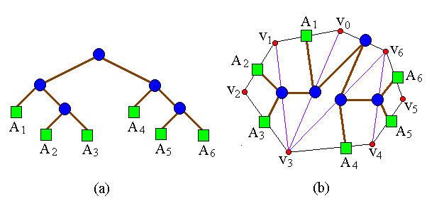
三角剖分的结构及其相关问题
一个表达式的完全加括号方式相应于一棵完全二叉树，称为表达式的语法树。例如，完全加括号的矩阵连乘积((A₁(A₂A₃))(A₄(A₅A₆)))所相应的语法树如图 (a)所示。
凸多边形{v₀,v₁,…v_{n-1}}的三角剖分也可以用语法树表示。例如，图 (b)中凸多边形的三角剖分可用图 (a)所示的语法树表示。
矩阵连乘积中的每个矩阵A_{i}对应于凸(n+1)边形中的一条边v_{i-1} v_{i} 。三角剖分中的一条弦v_{i}v_{j}，i<j，对应于矩阵连乘积A[i+1:j]。

Slide 27
凸多边形最优三角剖分
矩阵连乘积
凸多边形三角剖分
规约
A1
A1
A2
A2
A6
A6
A3
A5
A3
A5
A4
A4
A1
A1
A4
A4
A5
A6
A2
A3
A5
A6
A2
A3
((A1(A2A3))(A4(A5A6)))
(A1(((A2A3) A4)(A5A6)))

Slide 28
最优子结构性质
凸多边形的最优三角剖分问题有最优子结构性质。
事实上，若凸(n+1)边形P={v₀,v₁,…,v_{n}}的最优三角剖分T包含三角形v₀v_{k}v_{n}，1≤k≤n-1，则T的权为3个部分权的和：三角形v₀v_{k}v_{n}的权，子多边形{v₀,v₁,…,v_{k}}和{v_{k},v_{k+1},…,v_{n}}的权之和。可以断言，由T所确定的这2个子多边形的三角剖分也是最优的。因为若有{v₀,v₁,…,v_{k}}或{v_{k},v_{k+1},…,v_{n}}的更小权的三角剖分将导致T不是最优三角剖分的矛盾。

Slide 29
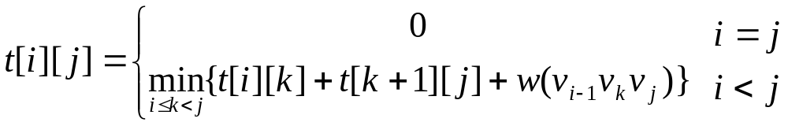
最优三角剖分的递归结构
定义t[i][j]，1≤i<j≤n为凸子多边形{v_{i-1},v_{i},…,v_{j}}的最优三角剖分所对应的权函数值，即其最优值。为方便起见，设退化的多边形{v_{i-1},v_{i}}具有权值0。据此定义，要计算的凸(n+1)边形P的最优权值为t[1][n]。
t[i][j]的值可以利用最优子结构性质递归地计算。当j-i≥1时，凸子多边形至少有3个顶点。由最优子结构性质，t[i][j]的值应为t[i][k]的值加上t[k+1][j]的值，再加上三角形v_{i-1}v_{k}v_{j}的权值，其中i≤k≤j-1。由于在计算时还不知道k的确切位置，而k的所有可能位置只有j-i个，因此可以在这j-i个位置中选出使t[i][j]值达到最小的位置。由此，t[i][j]可递归地定义为：

Slide 30
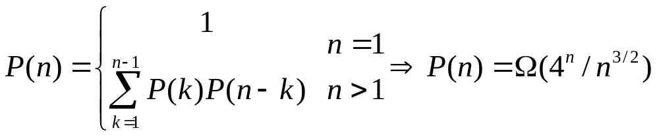
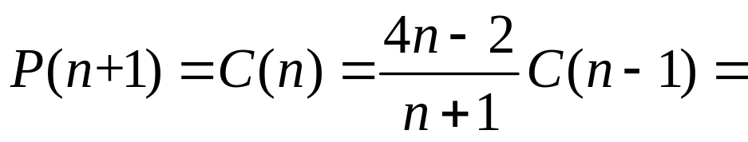

Catalan数
卡特兰数（Catalan number）是 组合数学 中一个常出现在各种 计数问题 中的 数列。
​数列的前几项为：1, 1, 2, 5, 14, 42, 132, 429, 1430, 4862，...

Slide 31
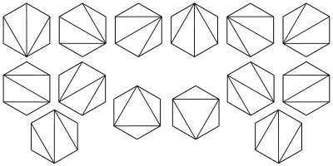
Catalan数的应用
Cn= n+2条边的多边形，能被分割成三角形的方案数，例如 6边型的分割方案有
Cn= 圆桌周围有 2n个人，他们两两握手，但没有交叉的方案数。

Slide 32
Catalan数的应用
Cn= 长度为 2n的 Dyck words的数量。 Dyck words是由 n个 X和 n个 Y组成的字符串，并且从左往右数， Y的数量不超过 X，例如长度为 6的 Dyck words为：
XXXYYY XYXXYY XYXYXY XXYYXY XXYXYY
Cn= n对括号正确匹配组成的字符串数，例如 3对括号能够组成： ((())) ()(()) ()()() (())() (()())
Cn= n+1个数相乘，所有的括号方案数。例如， 4个数相乘的括号方案为：
((ab)c)d (a(bc))d (ab)(cd) a((bc)d) a(b(cd))
类似地，出栈次序问题：一个栈(无穷大)的进栈序列为1,2,3,..n,有多少个不同的出栈序列? （买电影票找零问题）

Slide 33

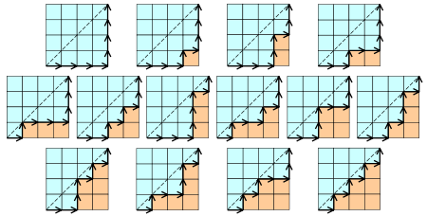
Catalan数的应用
Cn= 拥有 n+1 个叶子节点的二叉树的数量。例如 4个叶子节点的所有二叉树形态：
Cn=n*n的方格地图中，从一个角到另外一个角，不跨越对角线的路径数，例如， 4×4方格地图中的路径有：
类似：一位大城市的律师在他住所以北n个街区和以东n个街区处工作。每天她走2n个街区 去上班。如果他从不穿越（但可以碰到）从家到办公室的对角线，那么有多少条可能的道路？

Slide 34


0-1背包问题
给定n种物品和一背包。物品i的重量是w_{i}，其价值为v_{i}，背包的容量为C。问应如何选择装入背包的物品，使得装入背包中物品的总价值最大?
0-1背包问题是一个特殊的整数规划问题。

Slide 35
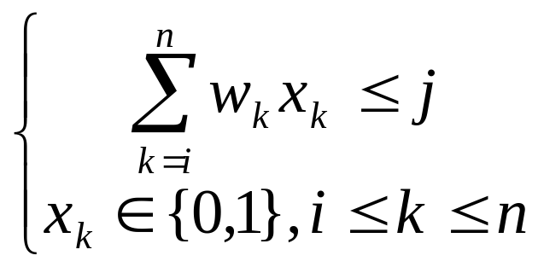
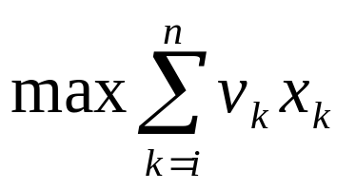
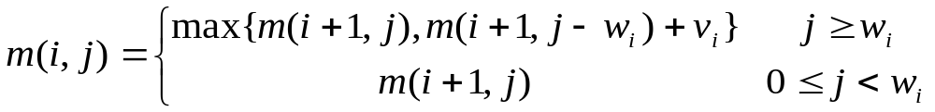
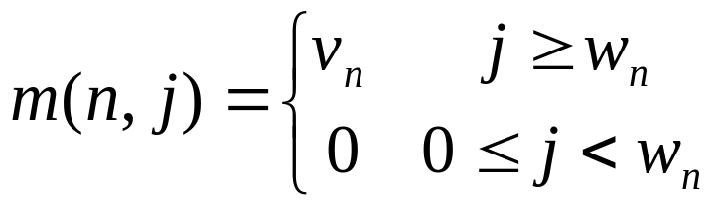
0-1背包问题
设所给0-1背包问题的子问题
算法复杂度分析：
从m(i，j)的递归式容易看出，算法需要O(nc)计算时间。当背包容量c很大时，算法需要的计算时间较多。例如，当c>2^{n}时，算法需要Ω(n2^{n})计算时间。
的最优值为m(i，j)，即m(i，j)是背包容量为j，可选择物品为i，i+1，…，n时0-1背包问题的最优值。由0-1背包问题的最优子结构性质，可以建立计算m(i，j)的递归式如下。

Slide 36
void knapsack(Type v, int *w, int c, int n, Type **m)
{ int jMax=min(w[n]-1,c);
for (int j=0;j<=jMax;j++) m[n][j]=0; //可选物品只有n但装不下
for (int j=w[n];j<=c;j++) m[n][j]=v[n]; //可选物品只有n且可装
for (int i=n-1; i>1; i--)
{ jMax=min(w[i]-1, c);
for (int j=0; j<=jMax; j++)
m[i][j]=m[i+1][j]; //物品i不能被选，容量不够
for (int j=w[i]; j<=c; j++)
m[i][j]=max(m[i+1][j], m[i+1][j-w[i]]+v[i]);
} //物品i可能选入，容量够看价值：不装i和装入i比价值
m[1][c]=m[2][c];
if (c>=w[1]) m[1][c]=max(m[2][c], m[2][c-w[1]]+v[1]);
} //物品1可能装入，则不装物品1和装1比价值
O(nc)

Slide 37
O(n)
void Trackback(Type **m, int *w, int c, int n, int *x)
{
for (int i=1; i<n; i++)
if (m[i][c]==m[i+1][c]) x[i]=0; //物品i未装入
else { x[i]=1; c-=w[i]; } //物品i被装入背包
x[n] = (m[n][c]>0)? 1 : 0;
}

Slide 38
一个例子
n=5，c=10，w={2，2，6，5，4}，v={6，3，5，4，6}。
n m c | 0 | 1 | 2 | 3 | 4 | 5 | 6 | 7 | 8 | 9 | 10
1 | 0 | 0 | 6 | 6 | 9 | 9 | 12 | 12 | 15 | 15 | 15
2 | 0 | 0 | 3 | 3 | 6 | 6 | 9 | 9 | 9 | 10 | 11
3 | 0 | 0 | 0 | 0 | 6 | 6 | 6 | 6 | 6 | 10 | 11
4 | 0 | 0 | 0 | 0 | 6 | 6 | 6 | 6 | 6 | 10 | 10
5 | 0 | 0 | 0 | 0 | 6 | 6 | 6 | 6 | 6 | 6 | 6
√
√
X
X
√

Slide 39
一个例子
n=5，c=10，w={2，2，6，5，4}，v={6，3，5，4，6}。
n m c | 0 | 1 | 2 | 3 | 4 | 5 | 6 | 7 | 8 | 9 | 10
1 | 0 | 0 | 6 | 6 | 6 | 6 | 6 | 6 | 6 | 6 | 6
2 | 0 | 0 | 6 | 6 | 9 | 9 | 9 | 9 | 9 | 9 | 9
3 | 0 | 0 | 6 | 6 | 9 | 9 | 9 | 9 | 11 | 11 | 14
4 | 0 | 0 | 6 | 6 | 9 | 9 | 9 | 10 | 11 | 13 | 14
5 | 0 | 0 | 6 | 6 | 9 | 9 | 12 | 12 | 15 | 15 | 15
√
√
X
X
√

Slide 40
一个例子
n=3，c=6，w={4，3，2}，v={5，2，1}。
n m c | 0 | 1 | 2 | 3 | 4 | 5 | 6
1 |  |  |  |  | B |  | A
2 |  |  |  | C
3

Slide 41
一个例子
n=3，c=6，w={4，3，2}，v={5，2，1}。
n m c | 0 | 1 | 2 | 3 | 4 | 5 | 6
1 | 0 | 0 | 1 | 2 | 5 | 5 | 6
2 | 0 | 0 | 1 | 2 | 2 | 3 | 3
3 | 0 | 0 | 1 | 1 | 1 | 1 | 1
√
X
√

Slide 42
最长公共子序列
若给定序列X={x₁,x₂,…,x_{m}}，则另一序列Z={z₁,z₂,…,z_{k}}，是X的子序列是指存在一个严格递增下标序列{i₁,i₂,…,i_{k}}使得对于所有j=1,2,…,k有：z_{j}=x_{ij}。
例如，序列Z={B，C，D，B}是序列X={A，B，C，B，D，A，B}的子序列，相应的递增下标序列为{2，3，5，7}。
给定2个序列X和Y，当另一序列Z既是X的子序列又是Y的子序列时，称Z是序列X和Y的公共子序列。
给定2个序列X={x₁,x₂,…,x_{m}}和Y={y₁,y₂,…,y_{n}}，找出X和Y的最长公共子序列。

Slide 43
最长公共子序列的结构
设序列X={x₁,x₂,…,x_{m}}和Y={y₁,y₂,…,y_{n}}的最长公共子序列为Z={z₁,z₂,…,z_{k}} ，则
(1) 若x_{m}=y_{n}，
则z_{k}=x_{m}=y_{n}，且z_{k-1}是x_{m-1}和y_{n-1}的最长公共子序列。
(2) 若x_{m}≠y_{n}且z_{k}≠x_{m}，
则Z是x_{m-1}和Y的最长公共子序列。
(3) 若x_{m}≠y_{n}且z_{k}≠y_{n}，
则Z是X和y_{n-1}的最长公共子序列。
由此可见，2个序列的最长公共子序列包含了这2个序列的前缀的最长公共子序列。因此，最长公共子序列问题具有最优子结构性质。

Slide 44
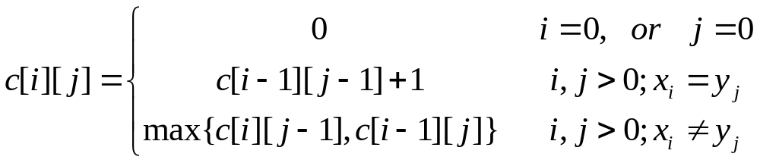
子问题的递归结构
由最长公共子序列问题的最优子结构性质建立子问题最优值的递归关系。用c[i][j]记录序列和的最长公共子序列的长度。其中， X_{i}={x₁,x₂,…,x_{i}}；Yj={y₁,y₂,…,y_{j}}。当i=0或j=0时，空序列是X_{i}和Y_{j}的最长公共子序列。故此时C[i][j]=0。其它情况下，由最优子结构性质可建立递归关系如下：

Slide 45
计算最优值
由于在所考虑的子问题空间中，总共有θ(mn)个不同的子问题，因此，用动态规划算法自底向上地计算最优值能提高算法的效率。
void LCSLength(int m, int n, char *x, char *y, int **c, int **b)
{
int i，j;
for (i = 1; i <= m; i++) c[i][0] = 0;
for (i = 1; i <= n; i++) c[0][i] = 0;
for (i = 1; i <= m; i++)
for (j = 1; j <= n; j++) {
if (x[i]==y[j]) {
c[i][j]=c[i-1][j-1]+1; b[i][j]=1;}
else if (c[i-1][j]>=c[i][j-1]) {
c[i][j]=c[i-1][j]; b[i][j]=2;}
else { c[i][j]=c[i][j-1]; b[i][j]=3; }
}
}
构造最长公共子序列
void LCS(int i,int j,char *x,int **b)
{
if (i ==0 || j==0) return;
if (b[i][j]== 1)
{ LCS(i-1,j-1,x,b);
cout<<x[i];
}
else if (b[i][j]== 2)
LCS(i-1,j,x,b);
else LCS(i,j-1,x,b);
}

Slide 46
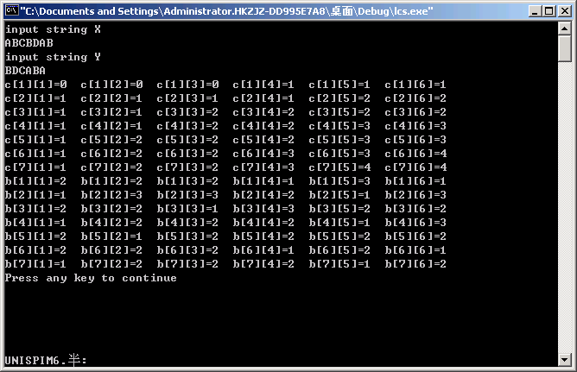
例：X={A,B,C,B,D,A,B}, Y={B,D,C,A,B,A}，
最长公共子序列为{B,C,B,A}

Slide 47
算法的改进
在算法lcsLength和lcs中，可进一步将数组b省去。事实上，数组元素c[i][j]的值仅由c[i-1][j-1]，c[i-1][j]和c[i][j-1]这3个数组元素的值所确定。对于给定的数组元素c[i][j]，可以不借助于数组b而仅借助于c本身在时间内确定c[i][j]的值是由c[i-1][j-1]，c[i-1][j]和c[i][j-1]中哪一个值所确定的。
如果只需要计算最长公共子序列的长度，则算法的空间需求可大大减少。事实上，在计算c[i][j]时，只用到数组c的第i行和第i-1行。因此，用2行的数组空间就可以计算出最长公共子序列的长度。进一步的分析还可将空间需求减至O(min(m,n))。

Slide 48
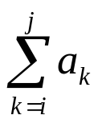
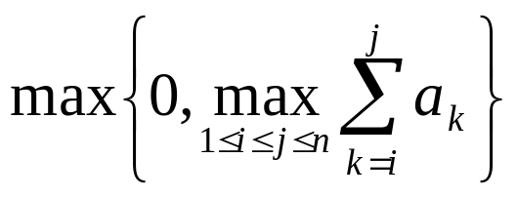
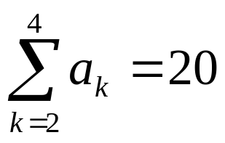
最大子段和问题
给定由n个整数(可能为负整数)组成的序列a₁,a₂,…,a_{n},求该序列形如 的子段和的最大值。当所有整数均为负整数时定义其最大子段和为０。依此定义，所求的最优值为:
例如:
A=(-2，11，-4，13，-5，-2)
最大子段和为

Slide 49
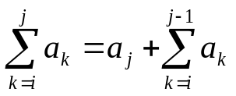
简单算法
int maxSum(int n, int *a, int& besti, int& bestj)
{
int sum=0;
for (int i=1;i<=n;i++)
for (int j=i;j<=n;j++) {
int thissum=0;
for (int k=i;k<=j;k++) thissum+=a[k];
if (thissum>sum) {
sum=thissum;
besti=i;
bestj=j;
}
}
return sum;
}
int thissum=0;
thissum+=a[j];
注意到 ，则可将算法中的最后一个for循环省去，避免重复计算只需要O(n²)的计算时间。

Slide 50
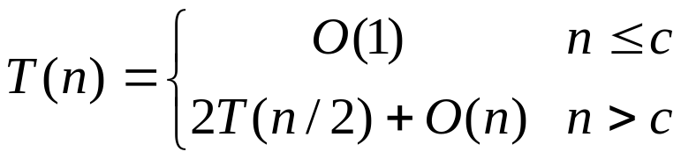
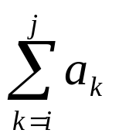
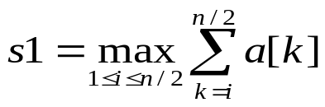
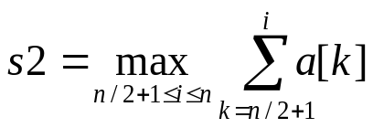
分治算法
如果将所给的序列a[1:n]分为长度相等的2段a[1:n/2]和a[n/2+1:n]，分别求出这2段的最大子段和，则a[1:n]的最大子段和有3种情况。
(1)a[1:n]的最大子段和与a[1:n/2]最大子段和相同；
(2)a[1:n]的最大子段和与a[n/2+1:n]最大子段和相同；
(3)a[1:n]的最大子段和为 ，且1≤i≤n/2，n/2+1≤j≤n。
对于情形(3)。容易看出， a[n/2]与a[n/2+1]在最优子序列中。因此，可以在a[1:n/2]中计算出 ，并在a[n/2+1:n]中计算出 。则s1＋s2即为出现情形(3)时的最优值。据此可设计出求最大子段和的分治算法。
复杂度分析
T(n)=O(nlogn)

Slide 51
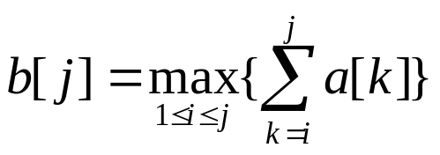
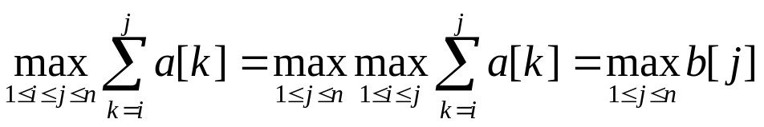
动态规划算法
记 ，1≤ j ≤n，则所求的最大子段和为
当b[j-1]>0时b[j]=b[j-1]+a[j]，否则b[j]=a[j]。由此可得计算b[j]的动态规划递归式
b[j]=max{b[j-1]+a[j]，a[j]}， 1≤ j ≤n
int MaxSum(int n, int *a)
{ int sum=0,b=0;
for (int i=1;i<=n;i++)
{ if (b>0) b+=a[i];
else b=a[i];
if (b>sum) sum=b;
}
return sum;
}
a = -2, 11, -4, 13, -5, -2
b = -2, 11, 7, 20, 15, 13
Sum= 0, 11, 11, 20, 20, 20
算法显然需要O(n)计算时间和O(1)空间。

Slide 52

ACM ——免费馅饼 （HDU Problem Set - 1176） http://acm.hdu.edu.cn/showproblem.php?pid=1176
Time Limit: 2000/1000 MS Memory Limit: 65536/32768 K (Java/Others)
Description: 都说天上不会掉馅饼，但有一天gameboy正走在回家的小径上，忽然天上掉下大把大把的馅饼。说来gameboy的人品实在是太好了，这馅饼别处都不掉，就掉落在他身旁的10米范围内。馅饼如果掉在了地上当然就不能吃了，所以gameboy马上卸下身上的背包去接。但由于小径两侧都不能站人，所以他只能在小径上接。由于gameboy平时老呆在房间里玩游戏，虽然在游戏中是个身手敏捷的高手，但在现实中运动神经特别迟钝，每秒种只有在移动不超过一米的范围内接住坠落的馅饼。现在给这条小径如图标上坐标：
为了使问题简化，假设在接下来的一段时间里，馅饼都掉落在0-10这11个位置。开始时gameboy站在5这个位置，因此在第一秒，他只能接到4,5,6这三个位置中其中一个位置上的馅饼。问gameboy最多可能接到多少个馅饼？（假设他的背包可以容纳无穷多个馅饼）

Slide 53
ACM ——免费馅饼 （HDU Problem Set - 1176） http://acm.hdu.edu.cn/showproblem.php?pid=1176
Time Limit: 2000/1000 MS Memory Limit: 65536/32768 K (Java/Others)
Input：
输入数据有多组。每组数据的第一行为以正整数n(0<n<100000)，表示有n个馅饼掉在这条小径上。在结下来的n行中，每行有两个整数x,T(0<T<100000),表示在第T秒有一个馅饼掉在x点上。同一秒钟在同一点上可能掉下多个馅饼。n=0时输入结束。
Output：
每一组输入数据对应一行输出。输出一个整数m，表示gameboy最多可能接到m个馅饼。
提示：本题的输入数据量比较大，建议用scanf读入，用cin可能会超时。
Sample Input
6
5 1
4 1
6 1
7 2
7 2
8 3
0
Sample Output
4

Slide 54
ACM ——免费馅饼 （HDU Problem Set - 1176） http://acm.hdu.edu.cn/showproblem.php?pid=1176
状态转移方程：
状态pie[i][j]表示i时刻在坐标j处最多能接到的馅饼数。
pie[i][j] = Max(pie[i+1][j-1], pie[i+1][j], pie[i+1][j+1]) + pie[i][j].
最后pie[0][5]即为所求结果。
Sample Input
6
5 1
4 1
6 1
7 2
7 2
8 3
0
Sample Output
4
注意边界：类似于数塔的变形，只不过是每个数下面要取的是三个数的最大值，见右图（这里的数字指的是第N秒可能到达的位置坐标）。
可以发现从第5秒开始之后就都是 0 1 2 3 4 5 6 7 8 9 10 ，所以第5秒之前的情况单独写一下，然后第5秒之后，注意一下边界 0和10这两个位置，特判一下，其他的和第四秒之前的代码一样，就好了。
第0秒 5
第1秒 4 5 6
第2秒 3 4 5 6 7
第3秒 2 3 4 5 6 7 8
第4秒 1 2 3 4 5 6 7 8 9
第5秒 0 1 2 3 4 5 6 7 8 9 10
第6秒 0 1 2 3 4 5 6 7 8 9 10
第7秒 .................

Slide 55

最优二叉搜索树
45
二叉搜索树
12
53
3
37
100
（1）若它的左子树不空，则左子树上所有
节点的值均小于它的根节点的值；
（2）若它的右子树不空，则右子树上所有
节点的值均大于它的根节点的值；
（3 它的左、右子树也分别为二叉排序树
24
61
90
78
在随机的情况下，二叉查找树的平均查找长度
和 是等数量级的

Slide 56



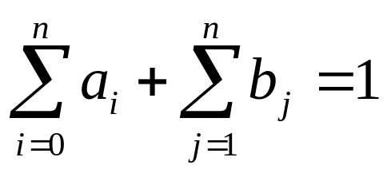






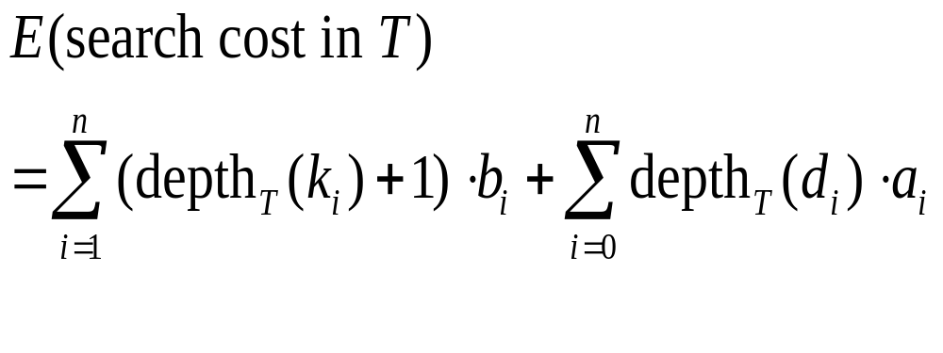




二叉搜索树的期望耗费
搜索成功与不成功的概率
二搜索树的期望耗费
有 个节点的二叉树的个数为：
穷举搜索法的时间复杂度为指数级

Slide 57
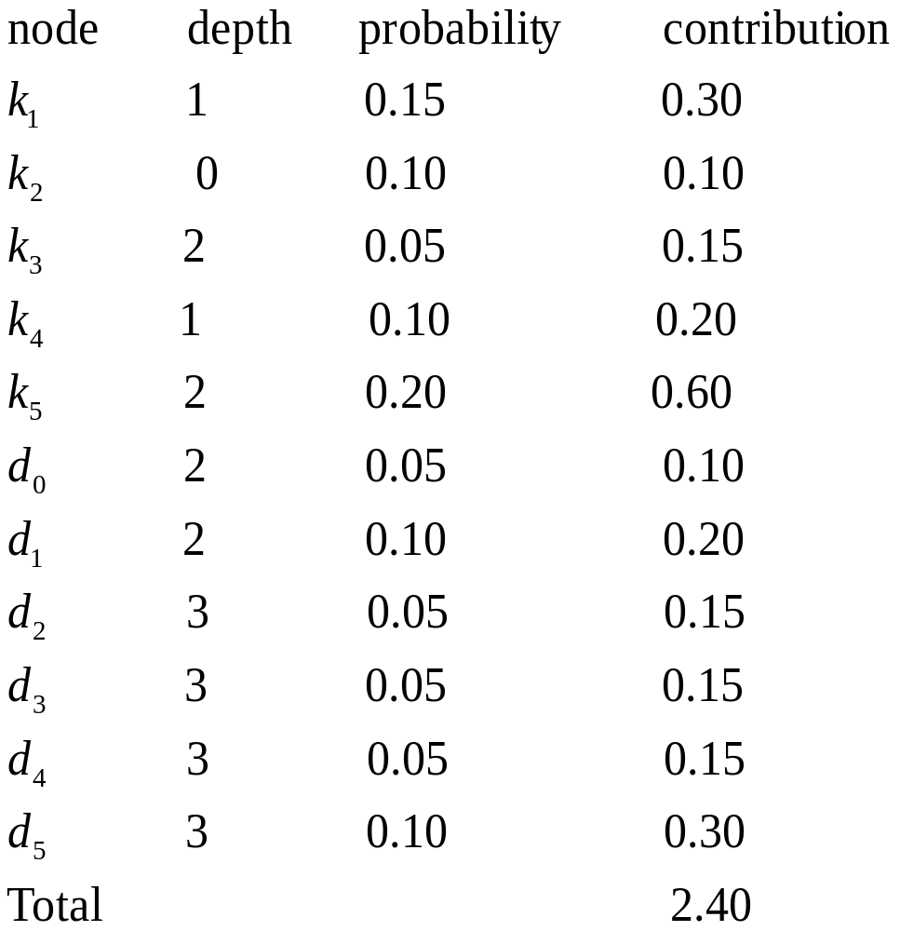

二叉搜索树的期望耗费示例
23
12
53
-∞,12
12,23
32
60
23,32
32,53
53,60
60,+∞

Slide 58
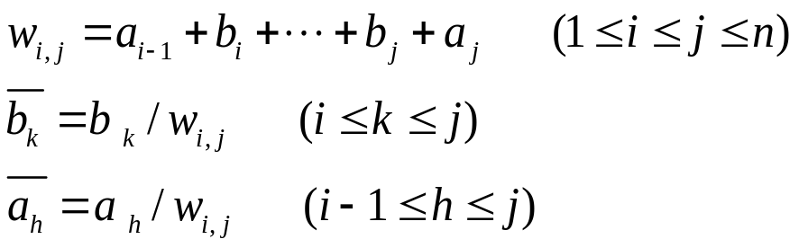




最优二叉搜索树
0.10
p_{1,5}
p_{l}=p_{1,1}
p_{r}=p_{3,5}
最优子结构：子树概率为条件概率
0.15
0.10
w_{1,1}=0.30
0.05
0.20
0.05
0.10
所有节点在子树中的路长是在母树中路长减1
0.05
0.05
0.05
0.10
w_{3,5}=0.60
例子：1×(2.4-1)=0.30×1+0.60×11/6
1/2
1/6
1/12
1/3
1/6
1/3
p_{l}=1/2×1+
(1/6+1/3)×1=1
1/12
1/12
1/12
1/6
p_{r}=1/6×1+(1/12+1/3)×2+
(1/12+1/12+1/12+1/6)×2=11/6

Slide 59
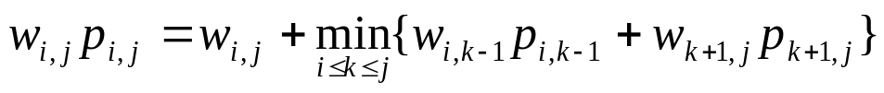
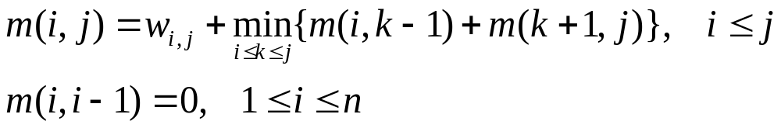
最优二叉搜索树
最优二叉搜索树T_{ij}的平均路长为p_{ij}，则所求的最优值为p_{1,n}。由最优二叉搜索树问题的最优子结构性质可建立计算p_{ij}的递归式如下
记w_{i,j}p_{i,j}为m(i,j)，则m(1,n)=w_{1,n}p_{1,n}=p_{1,n}为所求的最优值。计算m(i,j)的递归式为
复杂度分析： O(n³)

Slide 60
Void OBST (int a, int b, int n, int **m, int **s, int **w)
{ for (int i=0;i<=n;i++) { w[i+1][i]=a[i]; m[i+1][i]=0; } //初始状态
for (int r=0;r<n;r++) //r+1为结点个数
for (int i=0;i<=n-r;i++) //考虑x_{i}～x_{j}共r+1个结点的
{ int j=i+r; //最优二叉搜索树
w[i][j]=w[i][j-1]+a[j]+b[j]; //以x_{i}为根节点
m[i][j]=m[i+1][j]; s[i][j]=i; //注意m(i,i-1)=0
for (int k=i+1; k<=j; k++)
{ int t=m[i][k-1]+m[k+1][j]; //以x_{k}为根节点
if (t<m[i][j]) //t为当前最小值
{ m[i][j]=t; s[i][j]=k; } //s记录当前子树根节点x_{k}
}
m[i][j] += w[i][j];
}
}

Slide 61
最优二叉搜索树
改进：
可以得到O(n²)的算法
证明需用3.12节四边形不等式

Slide 62
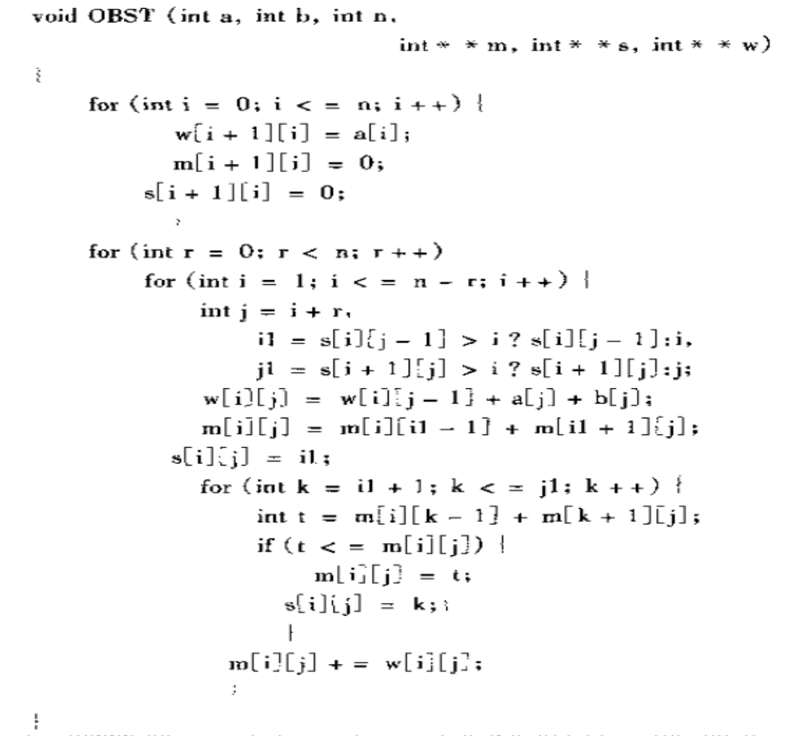

Slide 63

ACM ——Whac-a-Mole （POJ 3034 ） http://poj.org/problem?id=3034
Time Limit: 2000MS Memory Limit: 65536K
Description:
While visiting a traveling fun fair you suddenly have an urge to break the high score in the Whac-a-Mole game. The goal of the Whac-a-Mole game is to… well… whack moles. With a hammer. To make the job easier you have first consulted the fortune teller and now you know the exact appearance patterns of the moles.
The moles appear out of holes occupying the n2 integer points (x, y) satisfying 0 ≤ x, y < n in a two-dimensional coordinate system. At each time step, some moles will appear and then disappear again before the next time step. After the moles appear but before they disappear, you are able to move your hammer in a straight line to any position (x2, y2) that is at distance at most d from your current position (x1, y1). For simplicity, we assume that you can only move your hammer to a point having integer coordinates. A mole is whacked if the center of the hole it appears out of is located on the line between (x1, y1) and (x2, y2) (including the two endpoints). Every mole whacked earns you a point. When the game starts, before the first time step, you are able to place your hammer anywhere you see fit.
题意：打地鼠游戏中，你有一个锤子，每一秒钟你可以拿着锤子移动d个单位的距离，掠过的鼠洞中露出的地鼠都会被锤打到，而事先知道从开始时各时间段内出现在老鼠的数量和位置，问题是从游戏开始至结束时，你最多能打到多少只地鼠，开始时锤子可以在任何位置。
动态规划问题，我们把每一秒看成一个状态，则当前时间下，锤子落在各位置上能打到的最多的地鼠为：能在一秒内移动至该位置的各位置到达该位置时打到的地鼠数量与出发状态时已打到的地鼠数量之和的最大值。

Slide 64
流水作业调度
n个作业{1，2，…，n}要在由2台机器M₁和M₂组成的流水线上完成加工。每个作业加工的顺序都是先在M₁上加工，然后在M₂上加工。M₁和M₂加工作业i所需的时间分别为a_{i}和b_{i}。
流水作业调度问题要求确定这n个作业的最优加工顺序，使得从第一个作业在机器M1上开始加工，到最后一个作业在机器M2上加工完成所需的时间最少。
分析：
直观上，一个最优调度应使机器M1没有空闲时间，且机器M2的空闲时间最少。在一般情况下，机器M2上会有机器空闲和作业积压2种情况。
设全部作业的集合为N={1，2，…，n}。S⊆N是N的作业子集。在一般情况下，机器M1开始加工S中作业时，机器M2还在加工其它作业，要等时间t后才可利用。将这种情况下完成S中作业所需的最短时间记为T(S,t)。流水作业调度问题的最优值为T(N,0)。

Slide 65
流水作业调度
记S=N-{π(1)}，则有T’=T(S,b_{π(1)})。
证明：事实上，由T的定义知T’≥T(S,b_{π(1)})。若T’>T(S,b_{π(1)})，设π’是作业集S在机器M2的等待时间为b_{π(1)}情况下的一个最优调度。则π(1)， π’(2)，…， π’(n)是N的一个调度，且该调度所需的时间为a_{π(1)}+T(S,b_{π(1)})<a_{π(1)}+T’。这与π是N的最优调度矛盾。故T’≤T(S,b_{π(1)})。从而T’=T(S,b_{π(1)})。这就证明了流水作业调度问题具有最优子结构的性质。
设π是所给n个流水作业的一个最优调度，它所需的加工时间为 a_{π(1)}+T’。其中T’是在机器M2的等待时间为b_{π(1)}时，安排作业π(2)，…，π(n)所需的时间。
记S=N-{π(1)}，则有T’=T(S,b_{π(1)})。
a_{π(1)}
a_{π(2)}
……
M1
b_{π(1)}
b_{π(2)}
……
b_{π(n)}
M2
a_{π(1)}
T’
总时间
0

Slide 66

流水作业调度
机器M1开始加工S中作业时，机器M2还在加工其它作业，要等时间t后才可利用。将这种情况下完成S中作业所需的最短时间记为T(S,t)
由流水作业调度问题的最优子结构性质可知，
M1
a_{i}
a_{j}
……
t
b_{i}
b_{j}
……
M2
t<a_{i}
t
b_{i}
b_{j}
……
M2
t>a_{i}

Slide 67
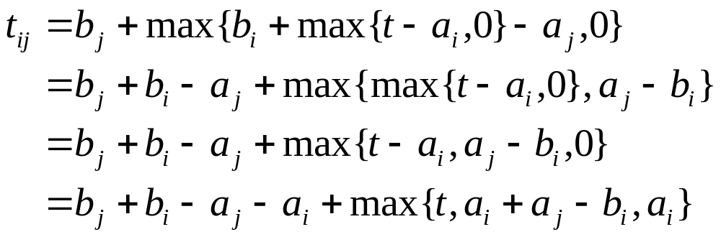
Johnson不等式
对递归式的深入分析表明，算法可进一步得到简化。
设π是作业集S在机器M2的等待时间为t时的任一最优调度。若π(1)=i, π(2)=j。则由动态规划递归式可得:
T(S,t)=a_{i}+T(S-{i},b_{i}+max{t-a_{i},0})=a_{i}+a_{j}+T(S-{i,j},t_{ij})
其中，
如果作业i和j满足min{b_{i},a_{j}}≥min{b_{j},a_{i}}，则称作业i和j满足Johnson不等式。

Slide 68
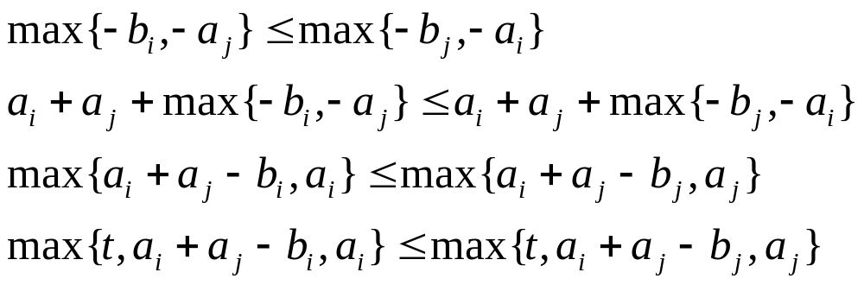
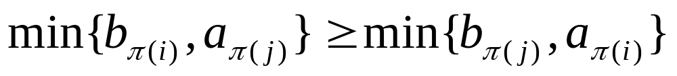
流水作业调度的Johnson法则
交换作业i和作业j的加工顺序，得到作业集S的另一调度，它所需的加工时间为T’(S,t)=a_{i}+a_{j}+T(S-{i,j},t_{ji})
其中，
当作业i和j满足Johnson不等式min{b_{i},a_{j}}≥min{b_{j},a_{i}}时，有
由此可见当作业i和作业j不满足Johnson不等式时，交换它们的加工顺序后，不增加加工时间。对于流水作业调度问题，必存在最优调度π ，使得作业π(i)和π(i+1)满足Johnson不等式。进一步还可以证明，调度满足Johnson法则当且仅当对任意i<j有
由此可知，所有满足Johnson法则的调度均为最优调度。

Slide 69

算法描述
流水作业调度问题的Johnson算法
(1)令
(2)将N₁中作业依a_{i}的非减序排序；将N₂中作业依b_{i}的非增序排序；
(3)N₁中作业接N₂中作业构成满足Johnson法则的最优调度。
算法复杂度分析：
算法的主要计算时间花在对作业集的排序。因此，在最坏情况下算法所需的计算时间为O(nlogn)。所需的空间为O(n)。

Slide 70
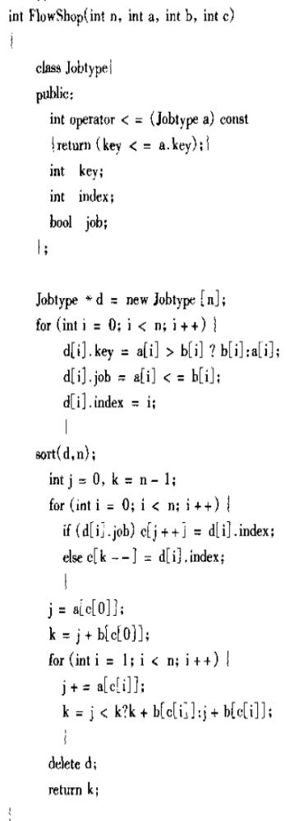
算法描述
一个实例：
作业 | 0 | 1 | 2 | 3 | 4 | 5
a | 3 | 8 | 4 | 2 | 5 | 9
b | 2 | 6 | 7 | 5 | 4 | 11
N₁={2,3,5} N₂={0,1,4}
d.key | 2 | 6 | 4 | 2 | 4 | 9
d.job | F | F | T | T | F | T
d.index | 0 | 1 | 2 | 3 | 4 | 5

Slide 71
算法描述
作业 | 0 | 1 | 2 | 3 | 4 | 5
a | 3 | 8 | 4 | 2 | 5 | 9
b | 2 | 6 | 7 | 5 | 4 | 11
排序后：
d.key | 2 | 2 | 4 | 4 | 6 | 9
d.job | F | T | T | F | F | T
d.index | 0 | 3 | 2 | 4 | 1 | 5
c | 0 | 1 | 2 | 3 | 4 | 5
 | 3 | 2 | 5 | 1 | 4 | 0
i=0：j=a3=2， k=2+b3=7
i=1：j=2+a2=6，k=6<7?=7+b2=14
i=2：j= 6+a5=15, k=15<14?=15+b5=26
i=3：j=15+a1=23, k=23<26?=26+b1=32
i=4：j=23+a4=28, k=28<32?=32+b4=36
i=5：j=28+a0=31, k=31<36?=36+b0=38

Slide 72
多边形游戏
多边形游戏是一个单人玩的游戏，开始时有一个由n个顶点构成的多边形。每个顶点被赋予一个整数值，每条边被赋予一个运算符“+”或“*”。所有边依次用整数从1到n编号。
游戏第1步，将一条边删除。
随后n-1步按以下方式操作：
(1)选择一条边E以及由E连接着的2个顶点V1和V2；
(2)用一个新的顶点取代边E以及由E连接着的2个顶点V1和V2。将由顶点V1和V2的整数值通过边E上的运算得到的结果赋予新顶点。
最后，所有边都被删除，游戏结束。游戏的得分就是所剩顶点上的整数值。
问题:对于给定的多边形，计算最高得分。

Slide 73
最优子结构性质
在所给多边形中，从顶点i(1≤i≤n)开始，长度为j(链中有j个顶点)的顺时针链p(i，j) 可表示为v[i]，op[i+1]，…，v[i+j-1]。
如果这条链的最后一次合并运算在op[i+s]处发生(1≤s≤j-1)，则可在op[i+s]处将链分割为2个子链p(i，s)和p(i+s，j-s)。
设m1是对子链p(i，s)的任意一种合并方式得到的值，而a和b分别是在所有可能的合并中得到的最小值和最大值。m2是p(i+s，j-s)的任意一种合并方式得到的值，而c和d分别是在所有可能的合并中得到的最小值和最大值。依此定义有a≤m1≤b，c≤m2≤d
(1)当op[i+s]='+'时，显然有a+c≤m≤b+d
(2)当op[i+s]='*'时，有min{ac，ad，bc，bd}≤m≤max{ac，ad，bc，bd}
换句话说，主链的最大值和最小值可由子链的最大值和最小值得到。

Slide 74
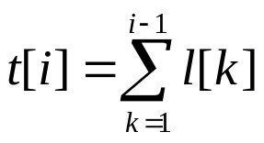

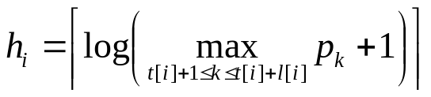
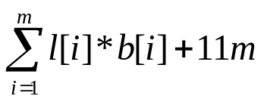
图像压缩
图象的变位压缩存储格式将所给的象素点序列{p1,p2,…,pn},0≤pi≤255分割成m个连续段S1,S2,…,Sm。第i个象素段Si中(1≤i≤m)，有l[i]个象素,且该段中每个象素都只用b[i]位表示。设 则第i个象素段Si为
设 ，则hi≤b[i]≤8。因此需要用3位表示b[i],如果限制1≤l[i]≤255，则需要用8位表示l[i]。因此，第i个象素段所需的存储空间为l[i]*b[i]+11位。按此格式存储象素序列{p1,p2,…,pn}，需要 位的存储空间。
图象压缩问题要求确定象素序列{p1,p2,…,pn}的最优分段，使得依此分段所需的存储空间最少。每个分段的长度不超过256位。

Slide 75
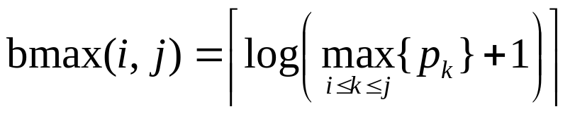
图像压缩
设l[i]，b[i]，是{p1,p2,…,pn}的最优分段。显而易见，l[1]，b[1]是{p₁,…,p_{l[1]}}的最优分段，且l[i]，b[i]，是{p_{l[1]+1},…,p_{n}}的最优分段。即图象压缩问题满足最优子结构性质。
设s[i]，1≤i≤n，是象素序列{p1,…,pn}的最优分段所需的存储位数。由最优子结构性质易知：
其中
算法复杂度分析：
由于算法compress中对k的循环次数不超这256，故对每一个确定的i，可在时间O(1)内完成的计算。因此整个算法所需的计算时间为O(n)。

Slide 76
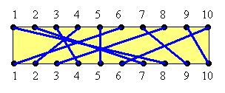
电路布线
在一块电路板的上、下2端分别有n个接线柱。根据电路设计，要求用导线(i,π(i))将上端接线柱与下端接线柱相连，如图所示。其中π(i)是{1,2,…,n}的一个排列。导线(i,π(i))称为该电路板上的第i条连线。对于任何1≤i<j≤n，第i条连线和第j条连线相交的充分且必要的条件是π(i)>π(j)。
电路布线问题要确定将哪些连线安排在第一层上，使得该层上有尽可能多的连线。换句话说，该问题要求确定导线集Nets={(i,π(i)),1≤i≤n}的最大不相交子集。

Slide 77
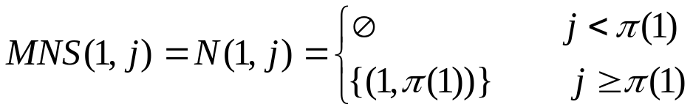






电路布线
记 。N(i,j)的最大不相交子集为MNS(i,j)。Size(i,j)=|MNS(i,j)|。
(1)当i=1时，
(2)当i>1时，
2.1 j<π(i)。此时， 。故在这种情况下，N(i,j)=N(i-1,j)，从而Size(i,j)=Size(i-1,j)。
2.2 j≥π(i)，(i,π(i))∈MNS(i,j) 。 则对任意(t,π(t)) ∈MNS(i,j)有t<i且π(t)<π(i)。在这种情况下MNS(i,j)-{(i,π(i))}是N(i-1,π(i)-1)的最大不相交子集。
2.3 若 ，则对任意(t,π(t)) ∈MNS(i,j)有
t<i。从而 。因此，Size(i,j)≤Size(i-1,j)。
另一方面 ，故又有Size(i,j)≥Size(i-1,j)，
从而Size(i,j)=Size(i-1,j)。
(1)当i=1时
(2)当i>1时

Slide 78
补充算法实验题：最少硬币问题
问题描述：设有n种不同面值的硬币，各硬币的面值存在于数组T[1:n]中。现要用这些面值的硬币来找钱。可以使用的各种面值的硬币个数存于数组Coins[1:n]中。对任意钱数0≤m≤20001，设计一个最少硬币找钱m的方法。
算法设计：对于给定的1≤n≤10 ，硬币面值数组T和可以使用的各种面值的硬币数组Coins，以及钱数m， 0≤m≤20001，计算找钱m的最少硬币数。
数据输入：由文件input. Txt提供输入数据，文件的第1行中只有一个整数给出n的值，第2行起每行两个数，分别是T[j]和Coins[j]。最后一行是要找的钱数m。
结果输出：将计算出的最少硬币数输出到文件output.txt。问题无解时输出-1。
输入文件示例input.txt
3
1 3
2 3
5 3
18
输出文件示例output.txt
5

